Slide 1
Муниципальное автономное дошкольное образовательное учреждение центр развития ребенка – детский сад № 32 города Кропоткин муниципального образования Кавказский район «Мандала – один из методов арт –терапии в работе с детьми ОВЗ дошкольного возраста»
Подготовила
педагог-психолог
МАДОУ ЦРР –д/с № 32г. Кропоткин
Воронова Светлана Александровна

Slide 2
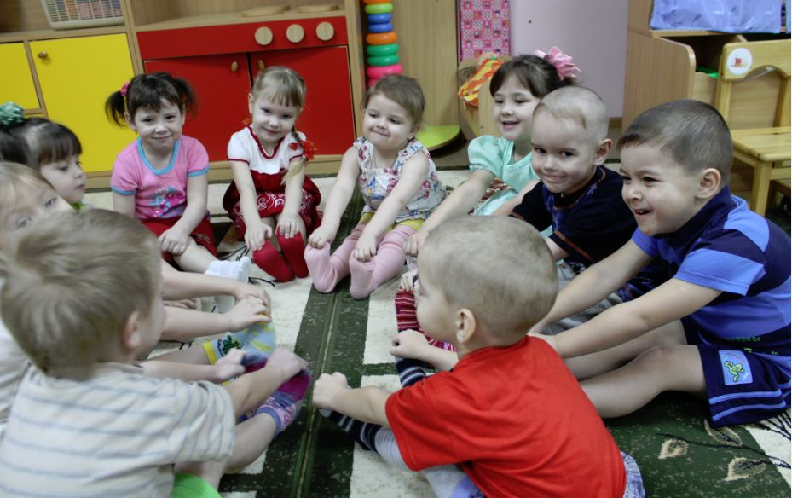
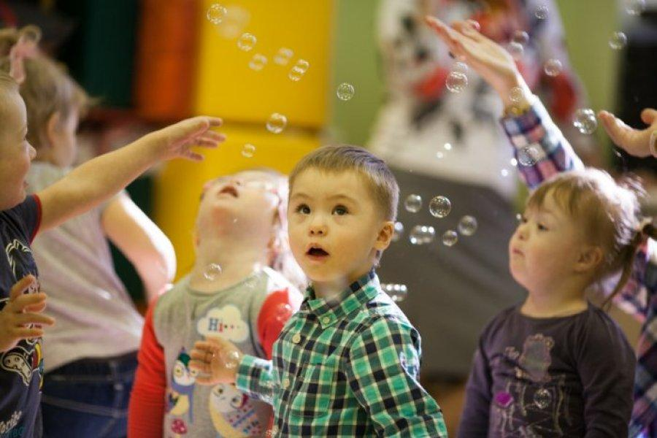
Дети с ограниченными возможностями здоровья (далее ОВЗ) – это дети имеющие психические и физические нарушения, либо оба вида патологий вместе
для
Детский сад для таких деток становится практически единственным местом, где созданы оптимальные условия для полноценного развития и воспитания.

Slide 3
Категории детей с ОВЗ
Дети с нарушением слуха
Дети с задержкой психического развития
Дети с нарушением общения и поведения
Дети с умственной отсталостью
Дети с комплексными нарушениями психофизического развития
Дети с нарушением зрения
Дети с нарушением речи
Дети с нарушением опорно-двигательного аппарата

Slide 4
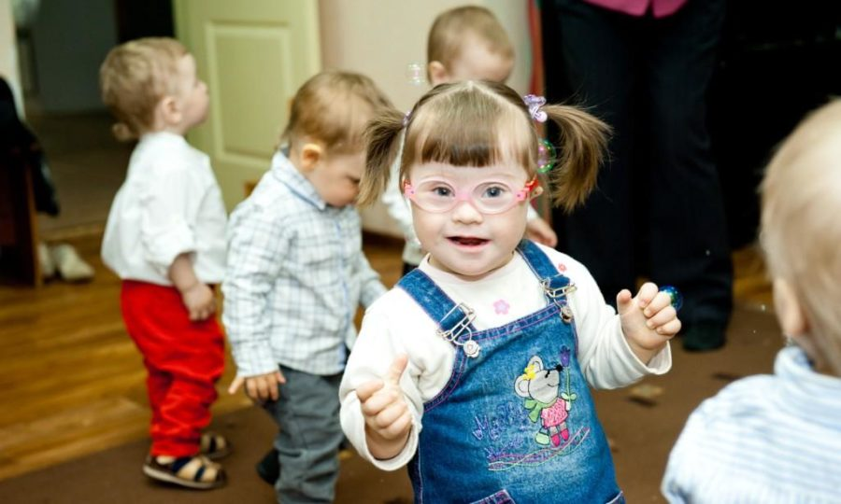
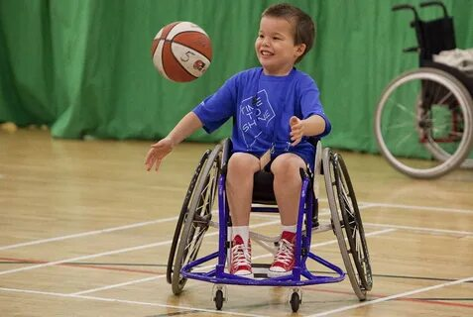
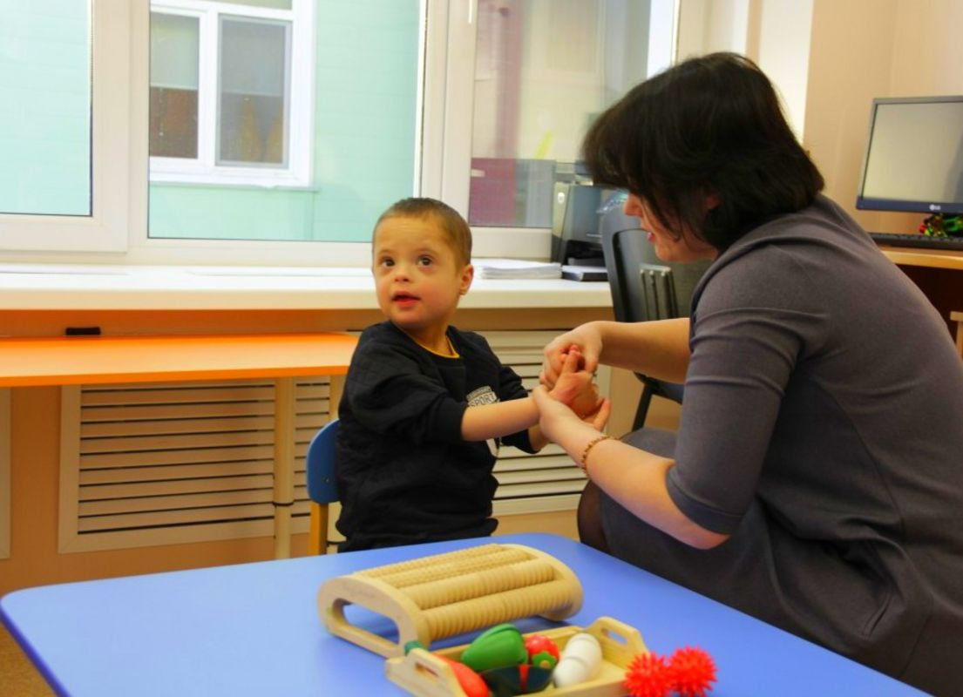
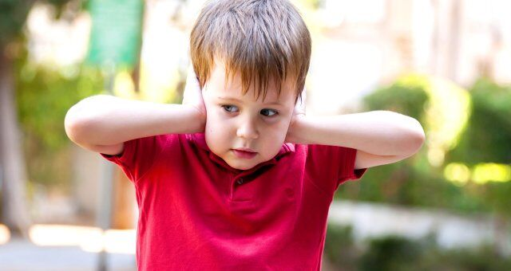
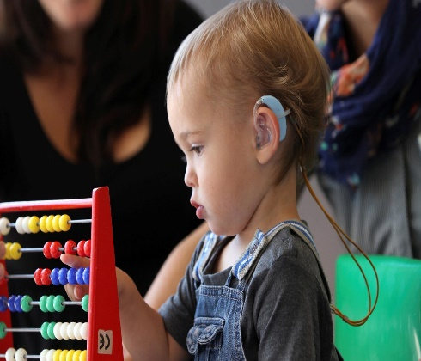

Slide 5
Слово « мандала» в переводе с санскрита
означает «круг», « диск».
Это символическое круглое изображение, которое
представляет собой как мир вне нас, который мы
можем видеть (круг), так и невидимый мир (центр),
который сокрыт внутри нас.
Открыл тайну мандалы австрийский психолог
Карл Юнг.
"Мандала – это проекция комплексов человека,
орудие, помогающее нам найти свою сущность,
освободить заблокированную энергию, очиститься
от ментального мусора: чувства вины, страха,
депрессии и даже физической боли".
.

Slide 6
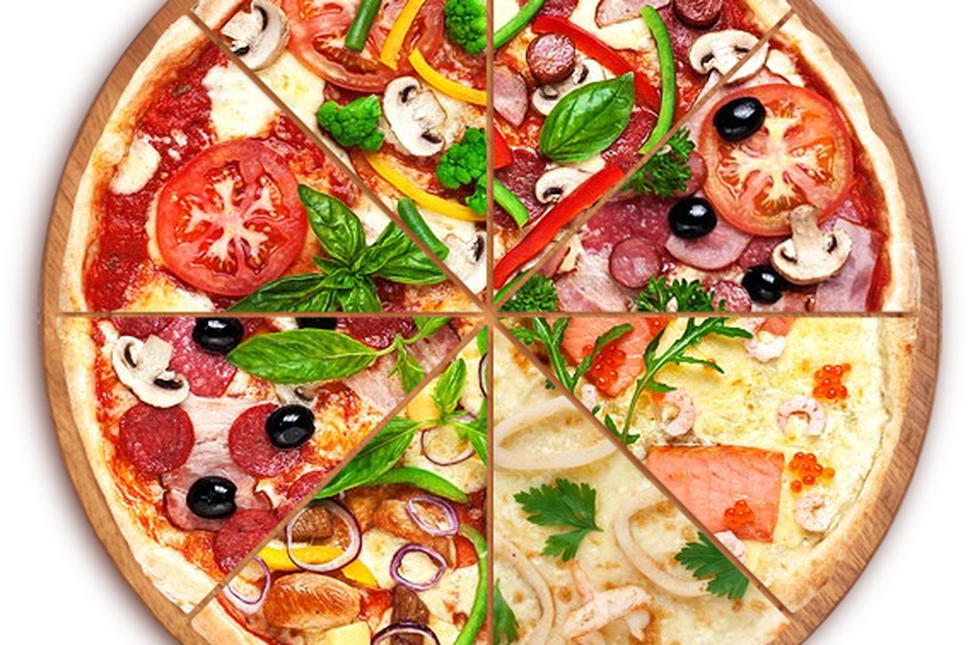
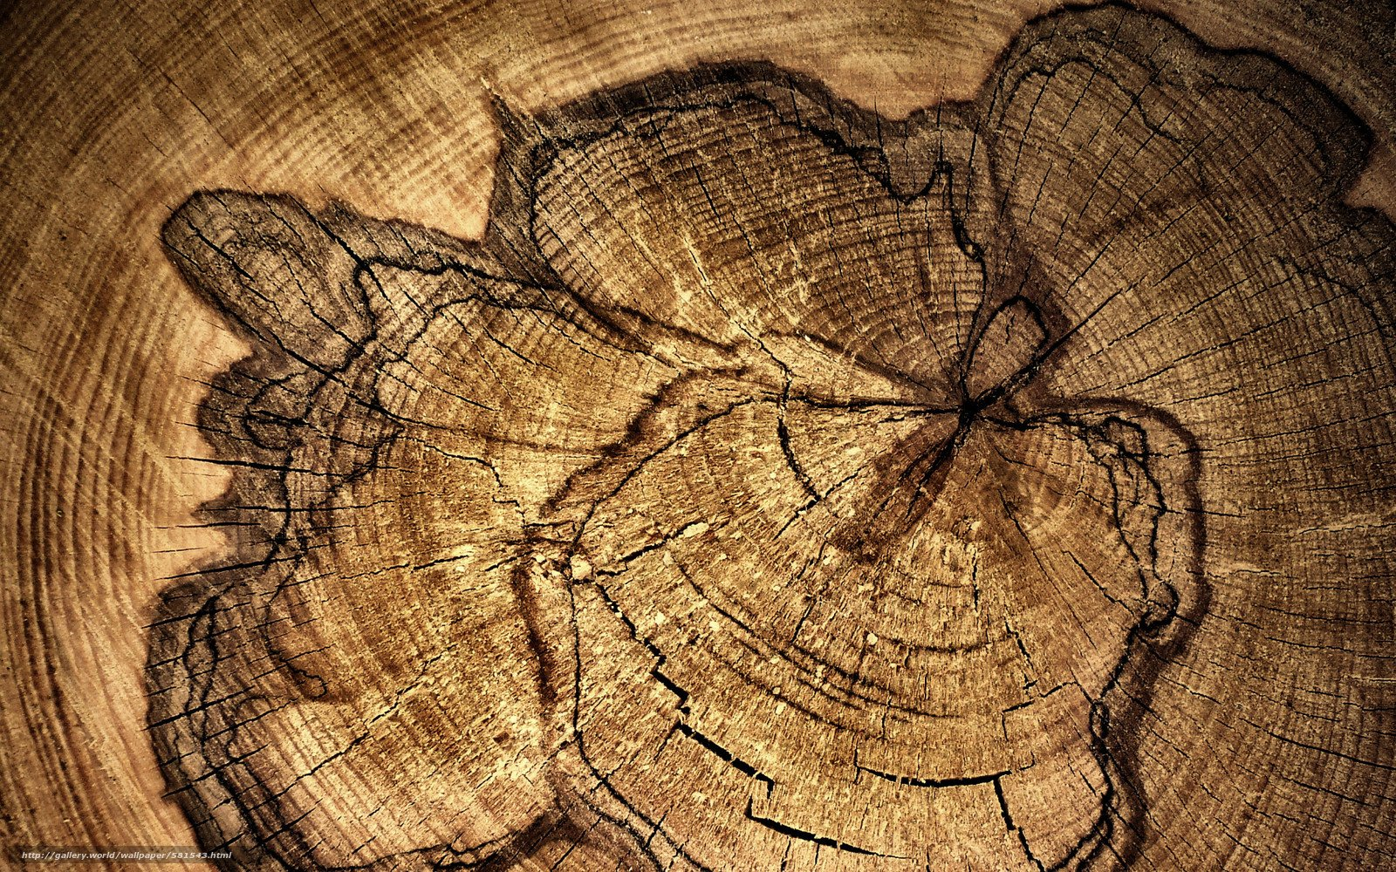
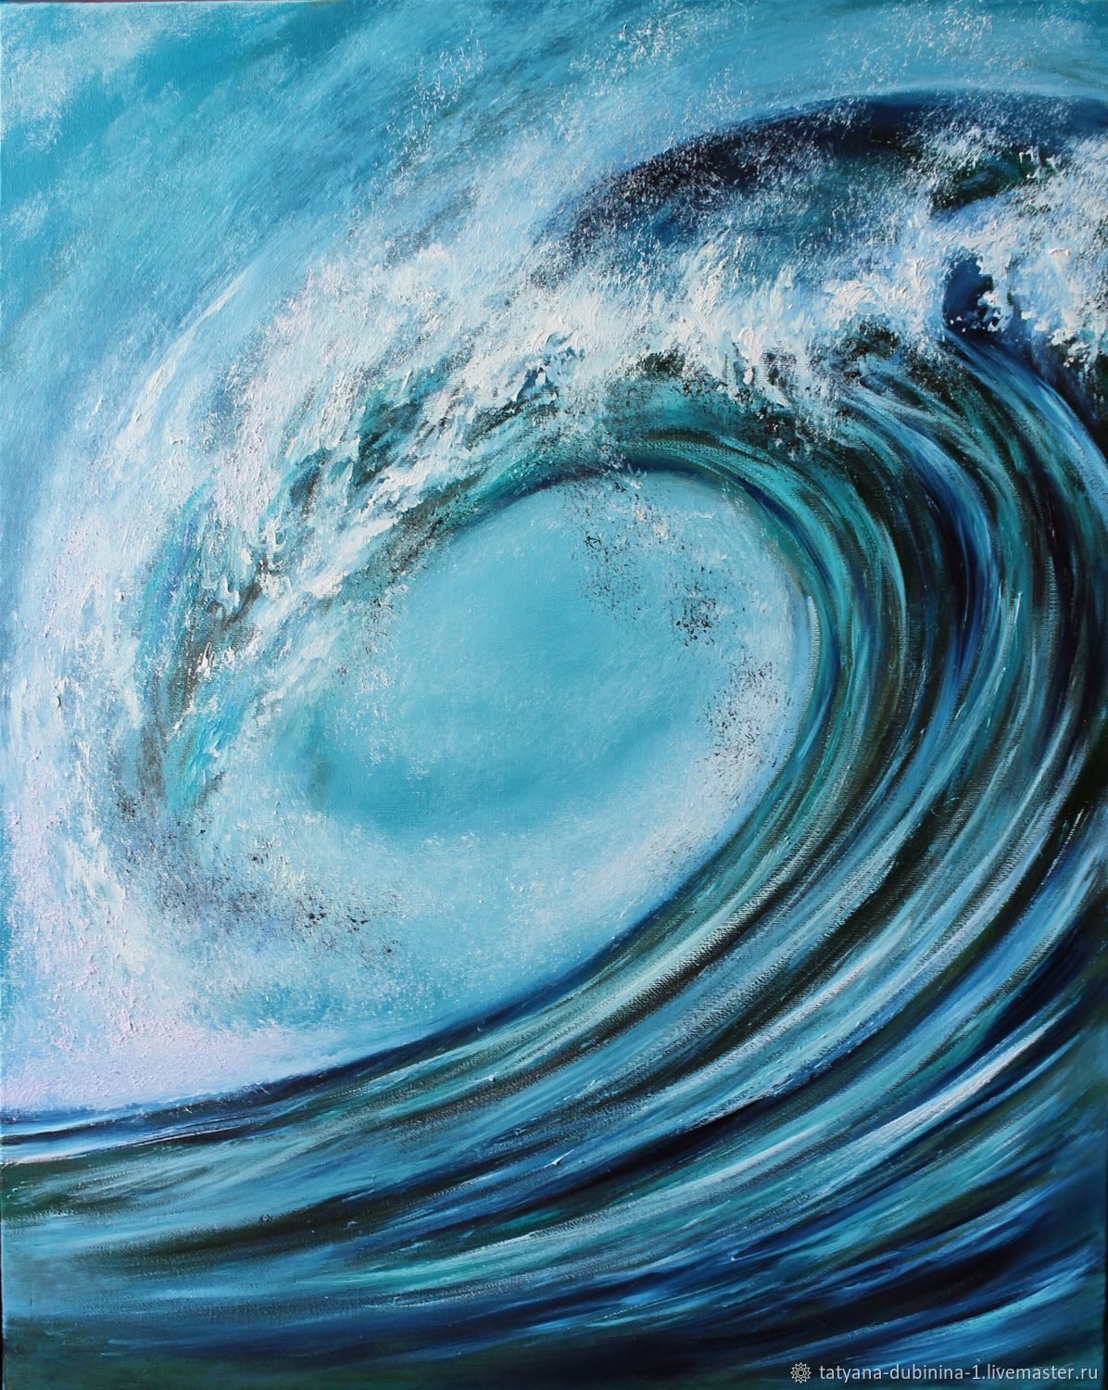
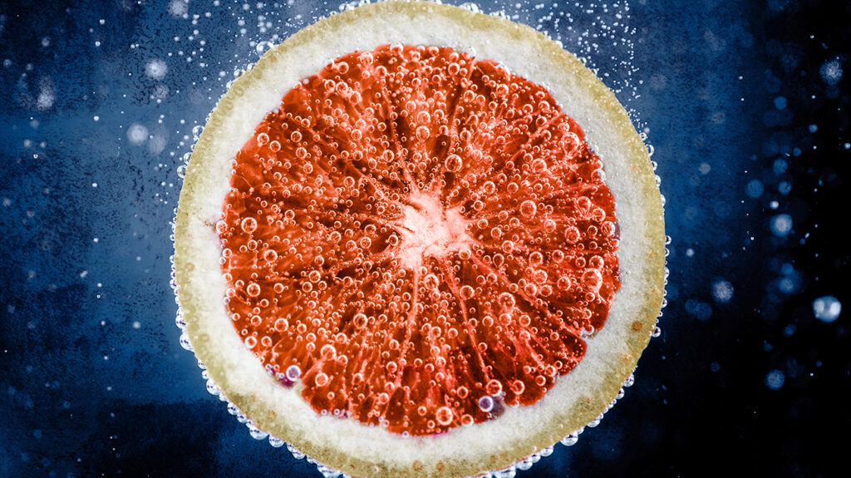
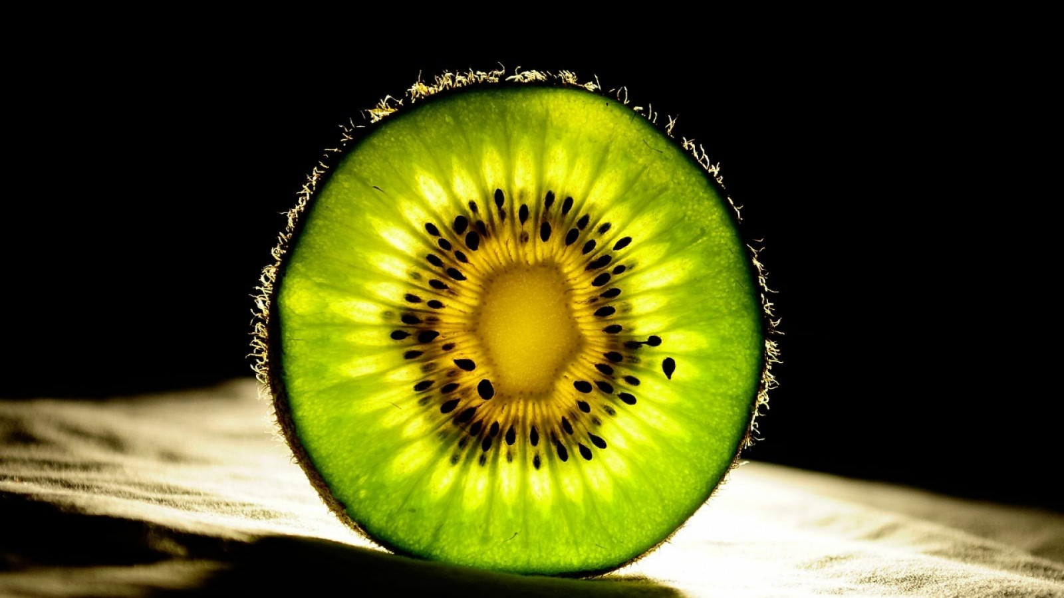
.
Изображение круга
можно встретить
повсюду

Slide 7
Мандалотерапия помогает решать
следующие задачи:
Развитие навыков саморегуляции эмоциональных реакций и навыков самоконтроля
Развитие элементарных творческих способностей
Психокоррекция накопившейся агрессии и раздражения.
Развитие высших психических процессов: внимания, мышления,восприятия
Развитие мелкой моторики и графомоторных навыков

Slide 8
ВИДЫ МАНДАЛОТЕРАПИИ:
Раскрашивание готовых
мандал
Рисование и создание собственных мандал

Slide 9
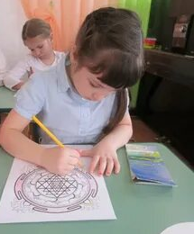
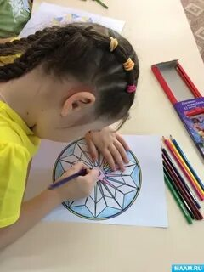
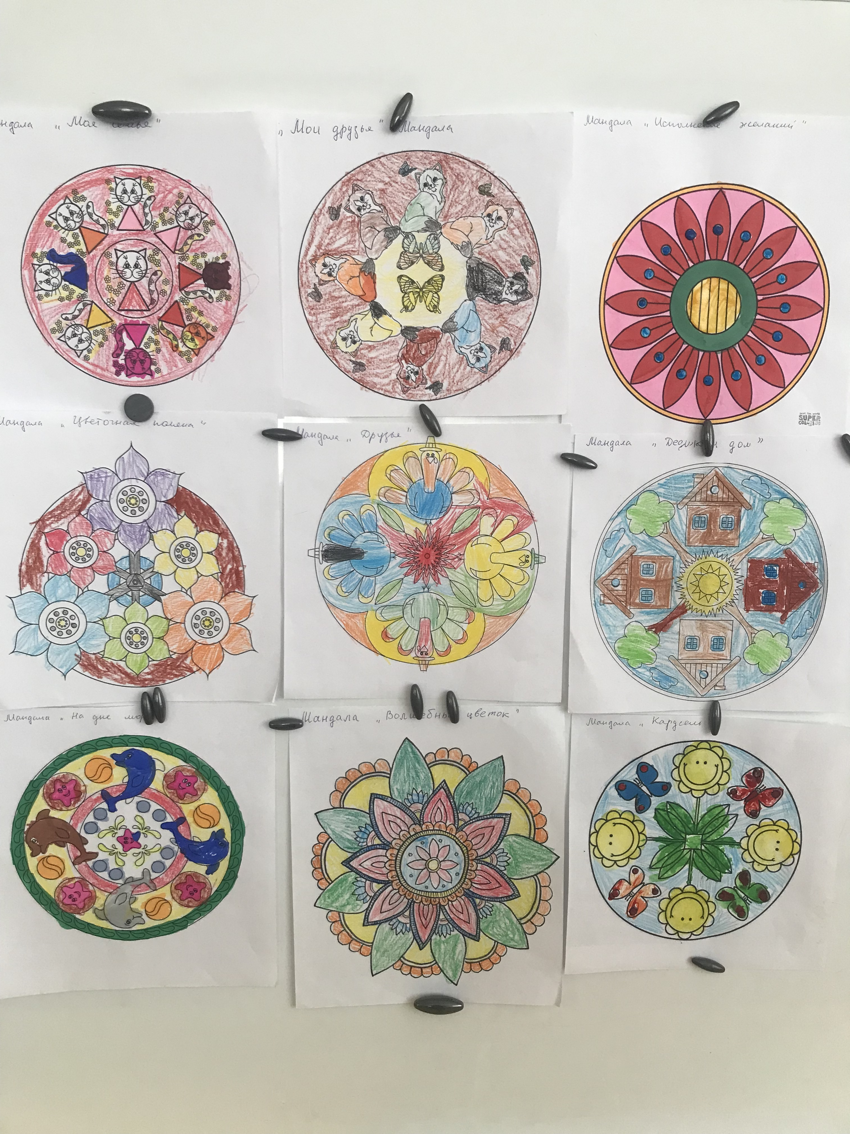
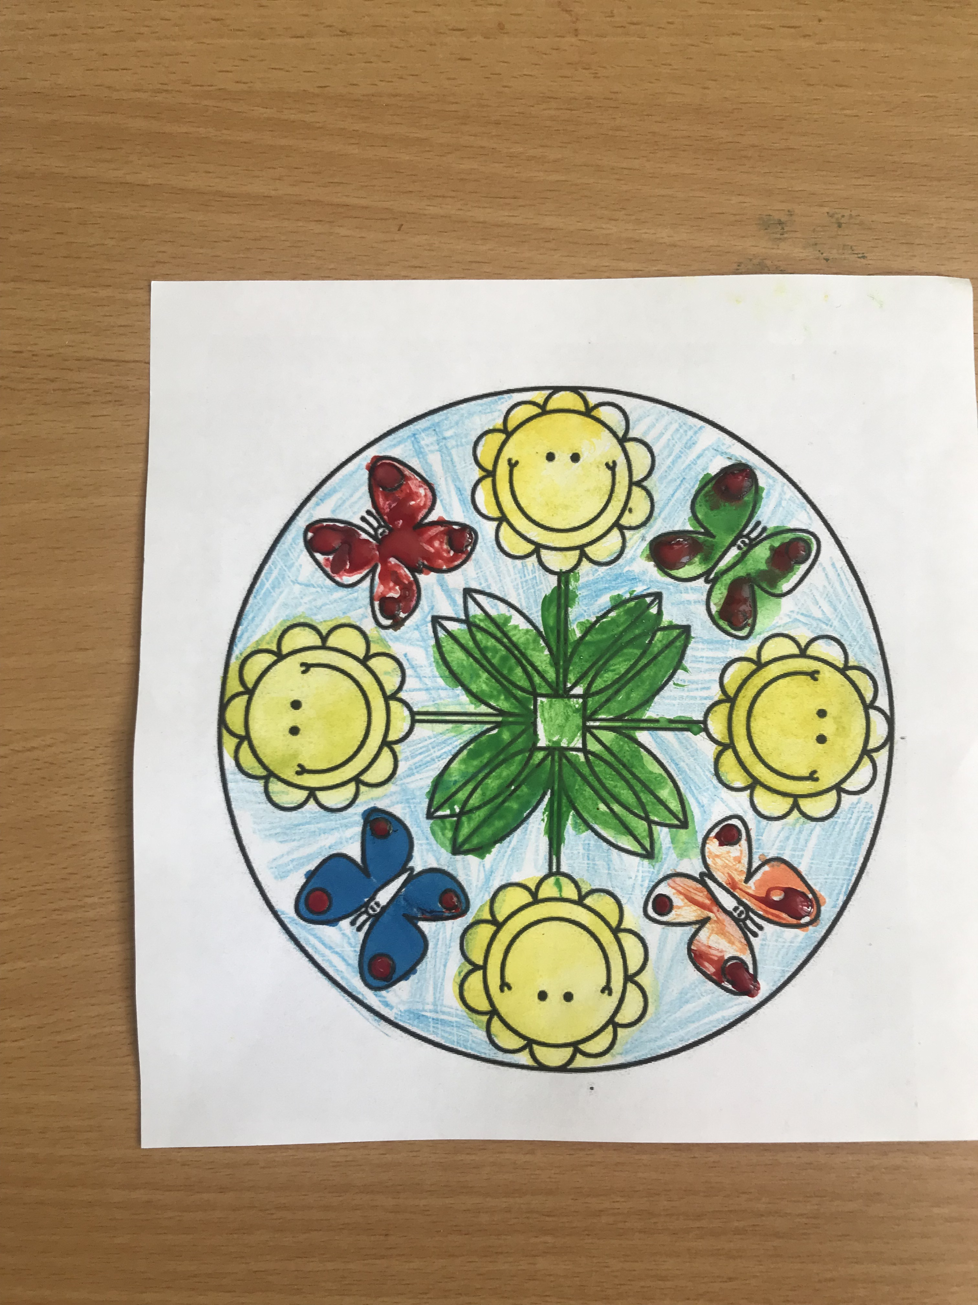
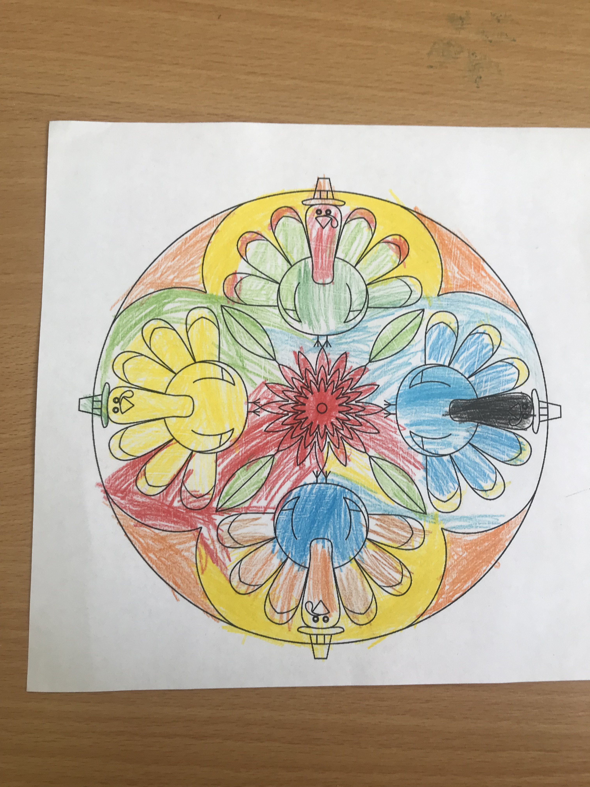
Раскрашивание готовых мандал

Slide 10
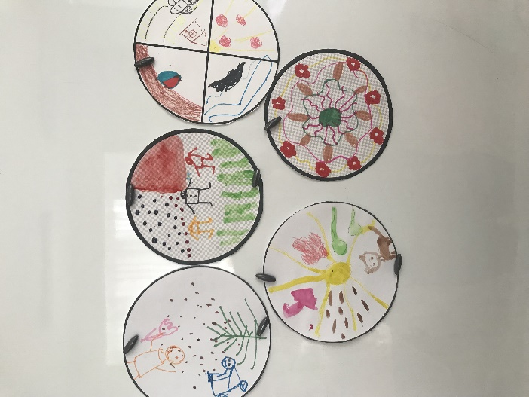
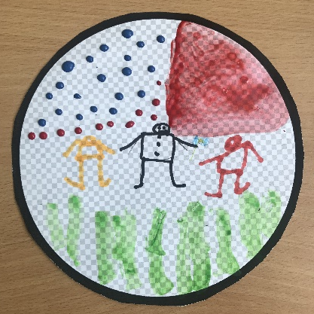
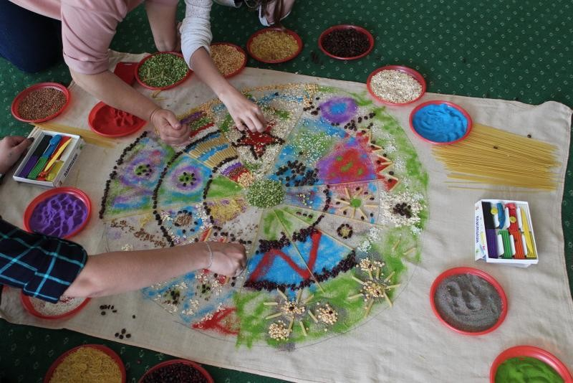
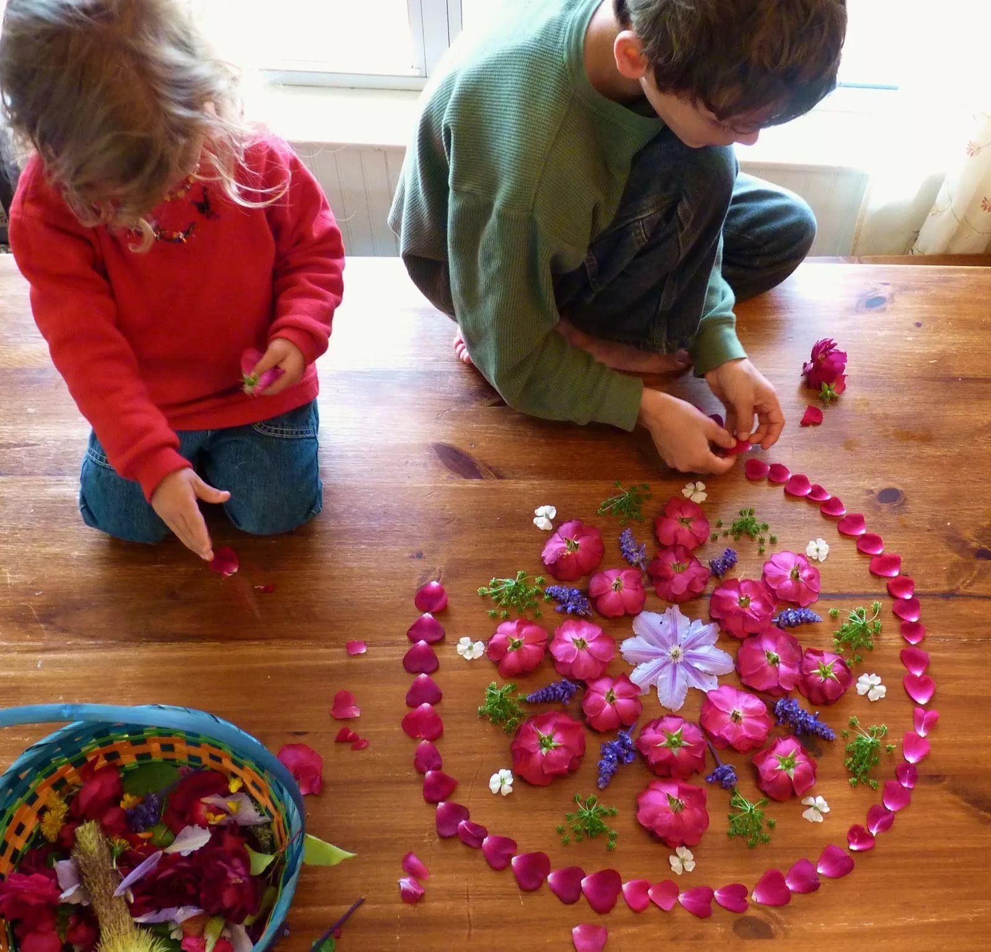
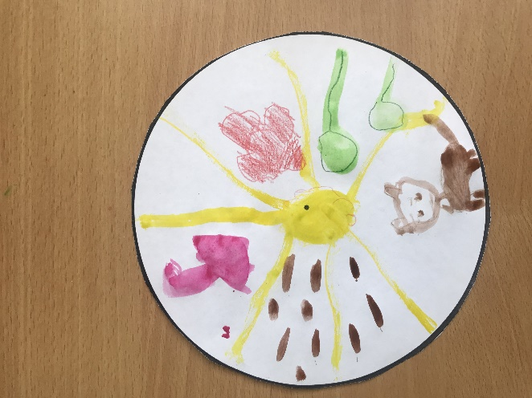
Рисование и создание собственных мандал
Рисование и создание собственных мандал

Slide 11
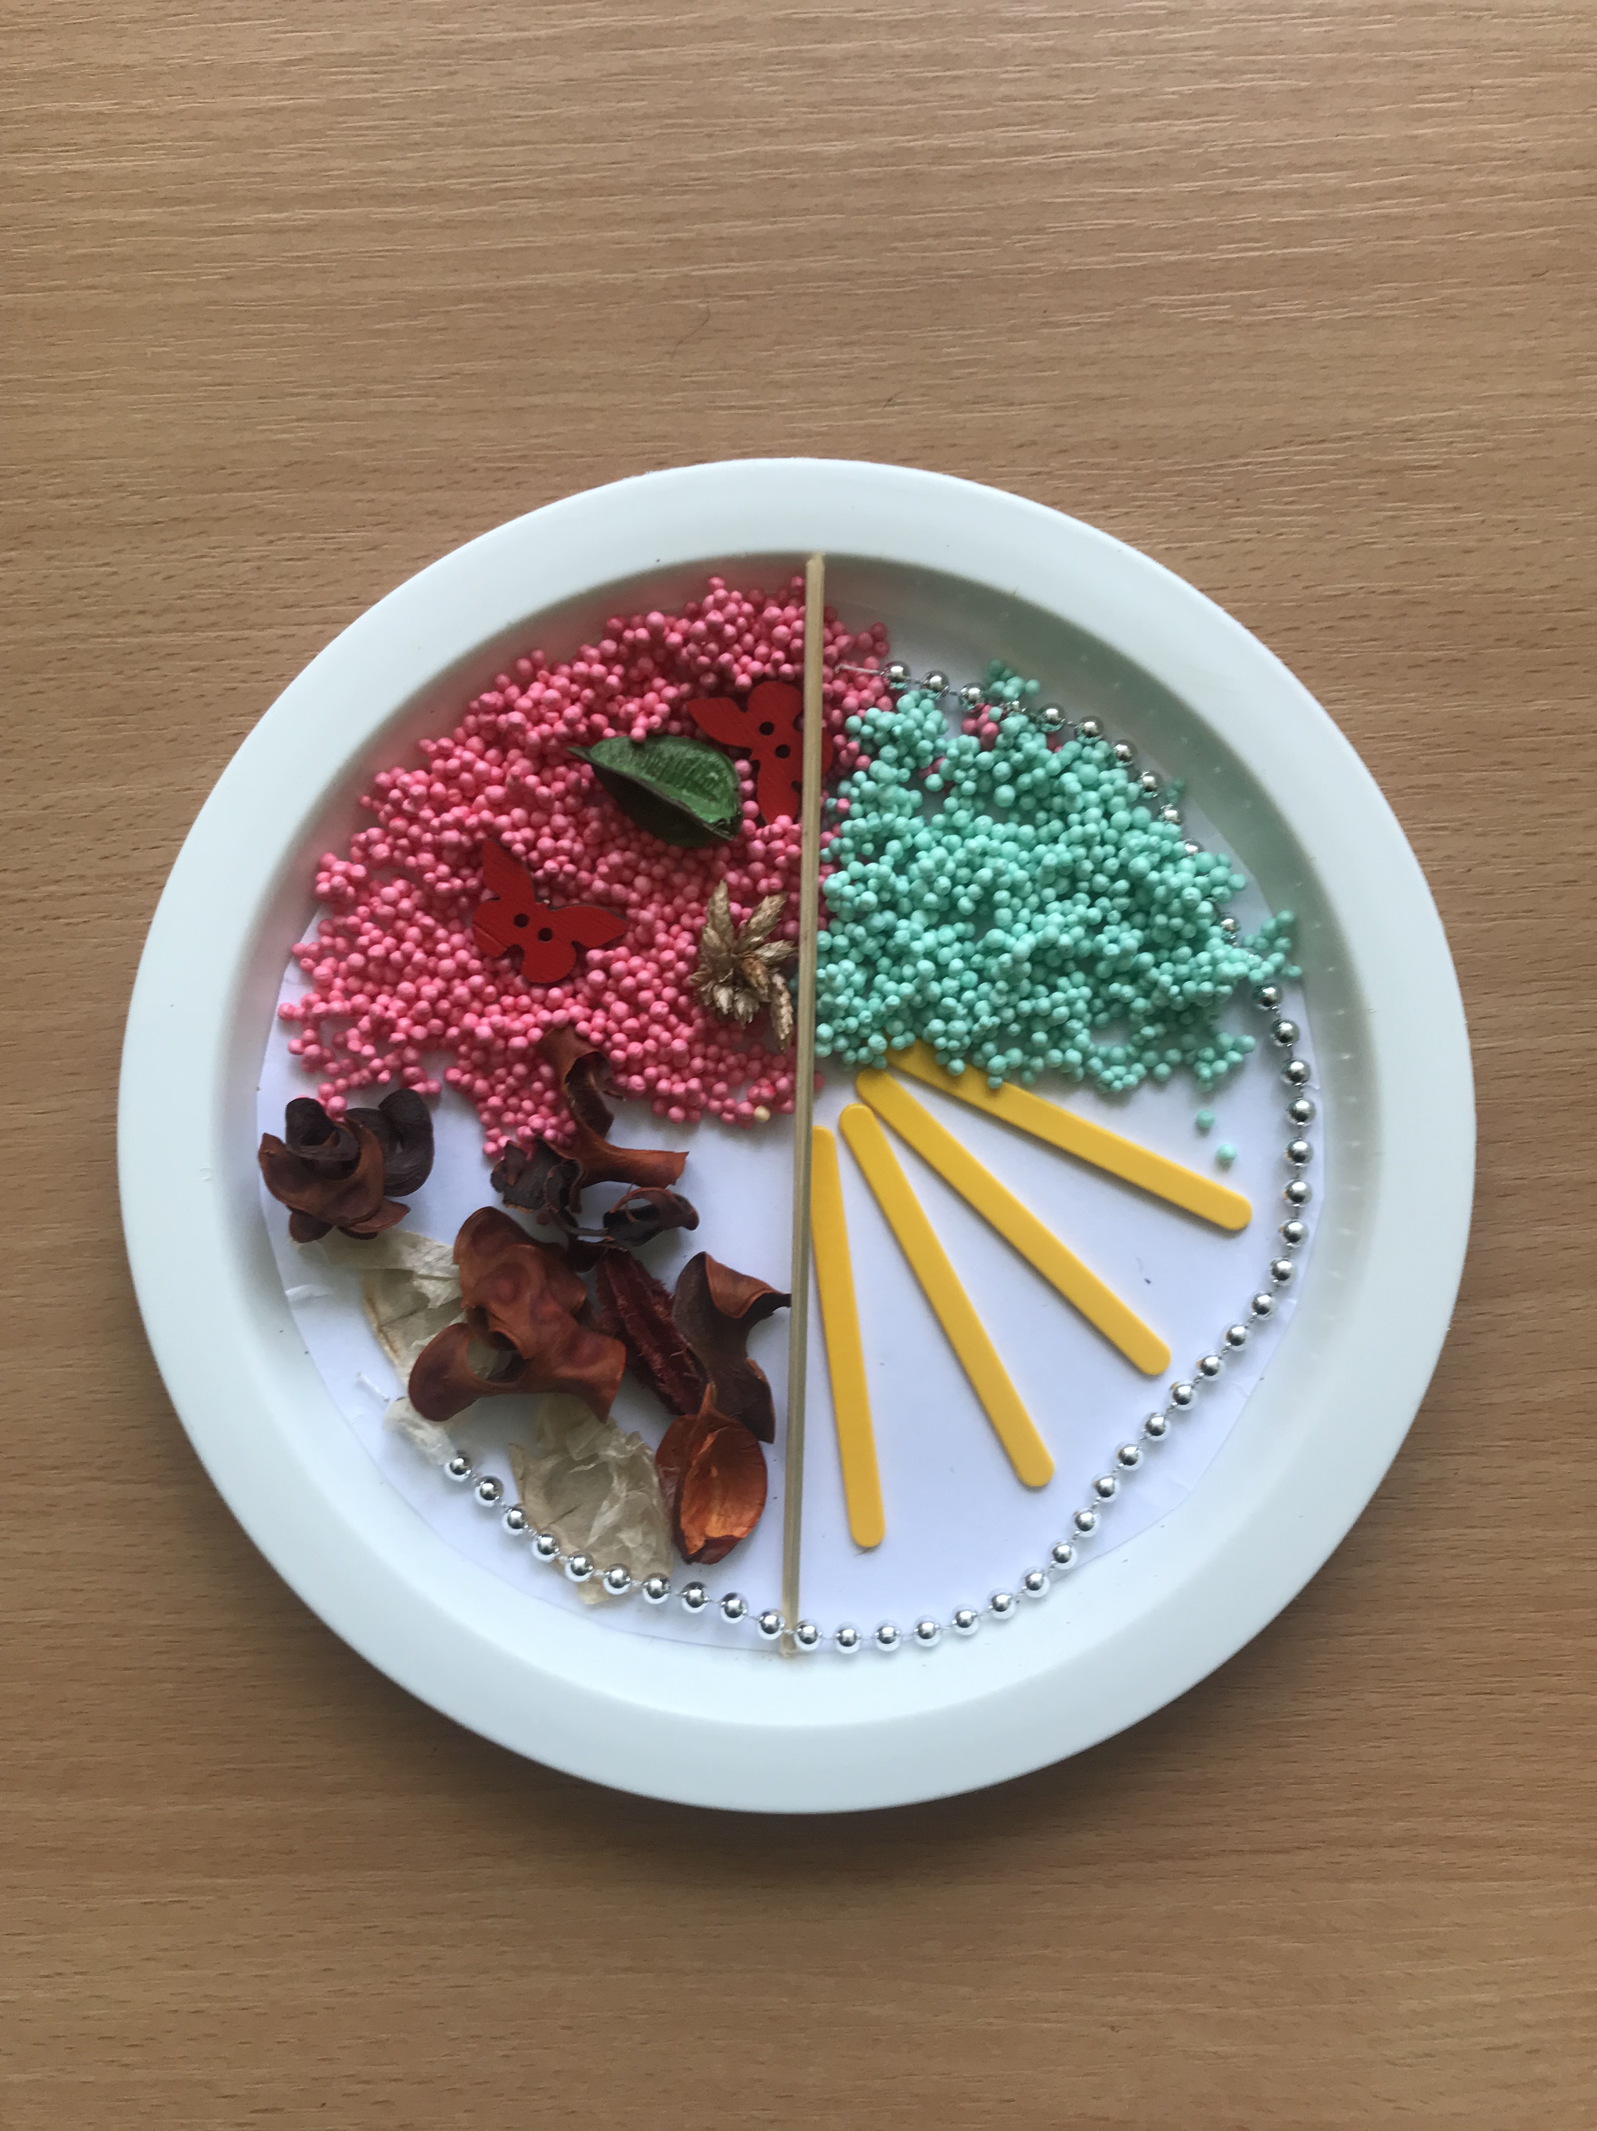
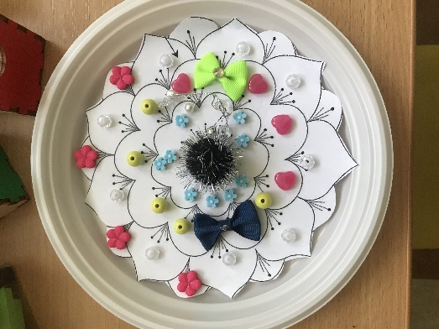
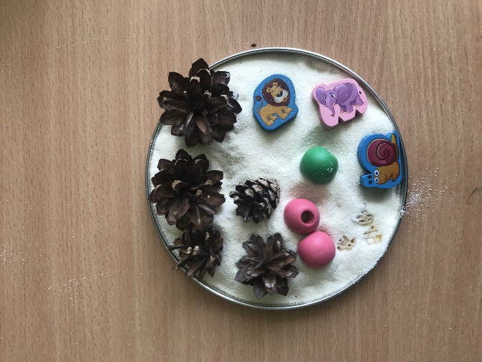
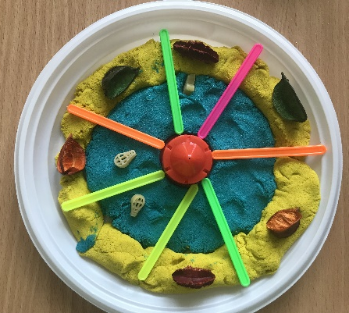
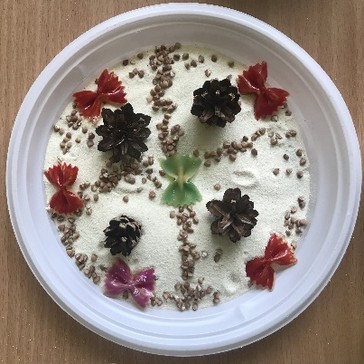
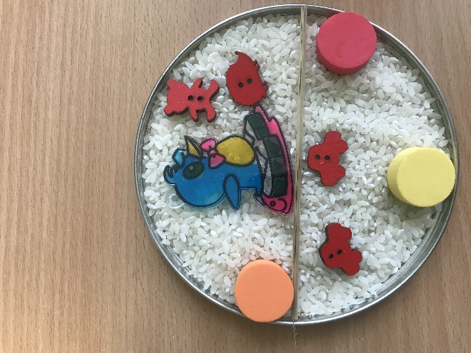
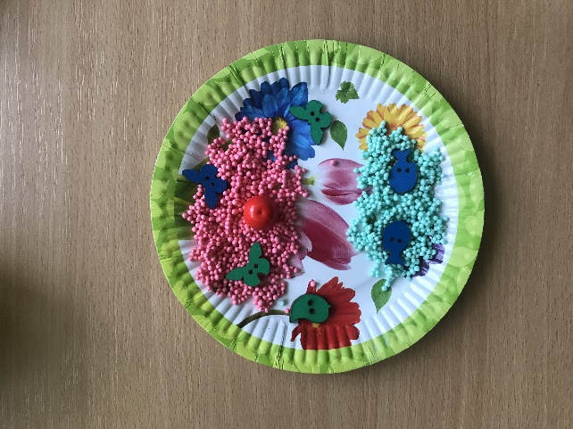
Творческие способности, детскую фантазию, мелкую моторику рук.

Slide 12
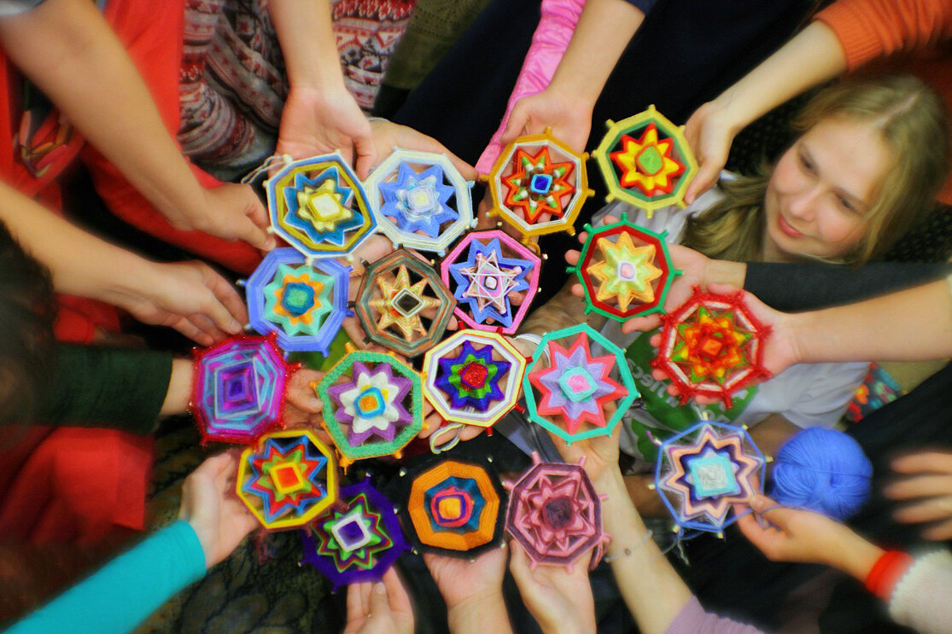
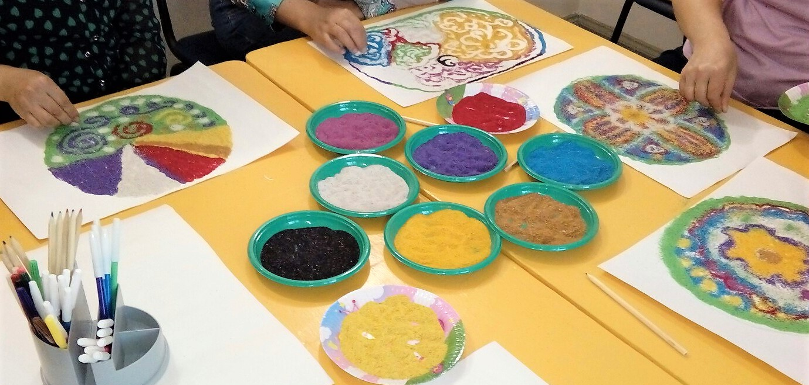
Результат творческой деятельности: атмосфера эмоциональной теплоты, понимание себя и своего внутреннего мира.

Slide 13
Основные правила при работе с мандалой.
Ребенок самостоятельно выбирать материалы для работы и цветовую гамму.
Практикуется использование музыкального сопровождения.
Педагог не вмешивается в работу ребенка, без его согласия. И не высказываются оценочные комментарии по поводу работы
После работы предлагается дать название мандале, проводится беседа по поводу работы (допускаются корректные наводящие вопросы.
В день желательно работать только с одной мандалой.
Ребенку предлагается несколько мандал на выбор ( то, что ему ближе по настроению)
Необходимо хвалить и подбадривать ребенка в процессе работы, ведь от него требуется высокая концентрация внимания и усидчивость

Slide 14
Результат работы использования « мандалотерапии» :
создание атмосфера эмоциональной теплоты
снятие напряжения
развитие навыков саморегуляции
развитие творческих способностей
развитие внимания, сенсорных способностей
развитие мелкой моторике
Формирование позитивного аффекта, связанного с получением удовольствия

Slide 15
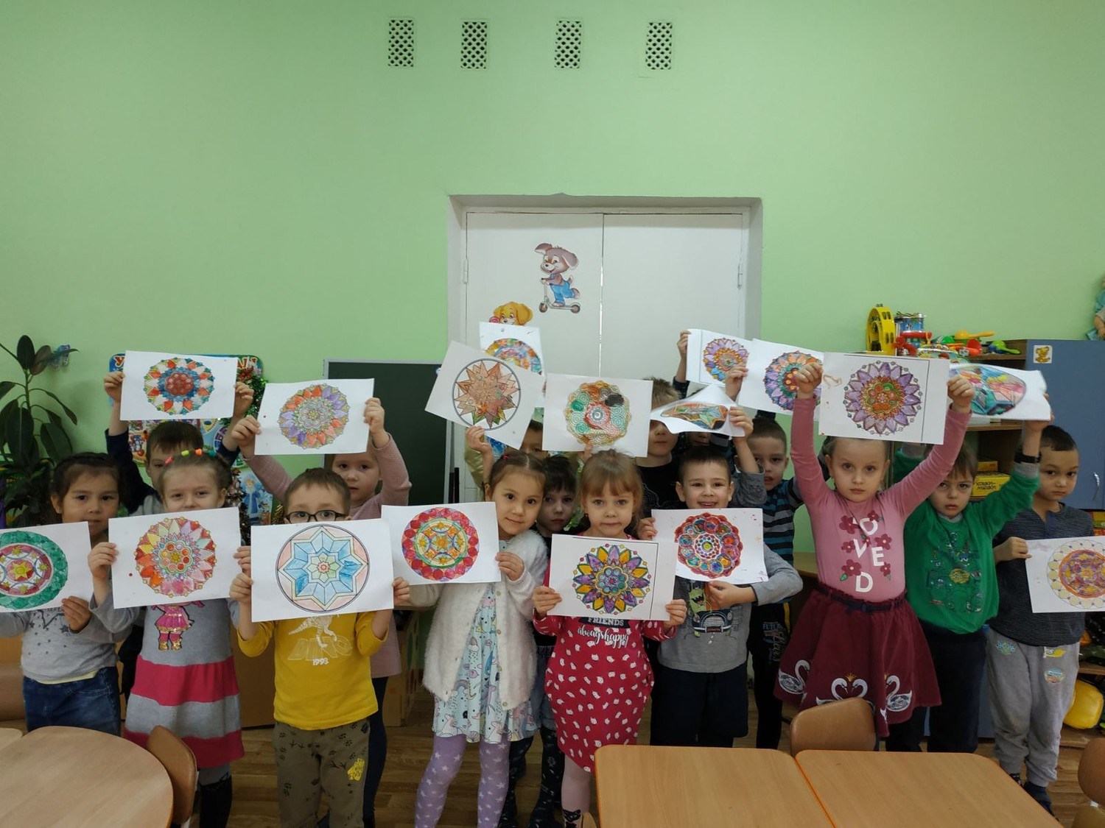
«Ребенок мыслит формами, красками, звуками, ощущениями …».

Slide 16
СПАСИБО ЗА ВНИМАНИЕ

